Slide 1

ECO flex
못난이 농작물 거래 앱
ECO-FLEX : crop trading application
: 환경을 생각하고 자연과 공존하는 삶을 위한 한걸음
| 소프트웨어 설계 1조 |
김건희 김미주 엄다연 이수경

Slide 2

못난이 농산물 거래 플랫폼
contents
프로젝트 핵심 개발 내용
Use Case Diagram/Description
Class Diagram
Sequence Diagram
구현이슈
Testing

Slide 3
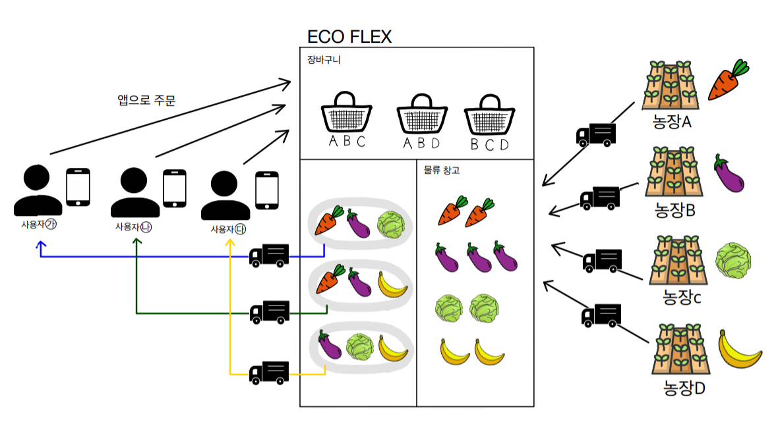

못난이 농산물 거래 플랫폼
1. Introduction : 프로젝트 핵심개발내용
로그인
상품 구매
상품 수합
상품 전달
1. 선주문
2.농작물 수합
4. 최종 주문
5. 포장
3. 등급 별로 나눔
1. 못난이 농산물을 구매하길 원하는 사용자는 ‘ECO FLEX’에 회원가입을 한다.
A등급
B등급
6. 배송
2. 매니저가 못난이 농산물 선주문 안내글을 작성하면, 사용자는 원하는 농산물을 선주문하고 예약금을 납부한다.
A등급
B등급
C등급
A등급
B등급
3. 매니저는 선주문 접수목록을 바탕으로 농장에서 농산물들을 수합하고 선별한 후 등급 별로 나누어진 최종 주문 안내문을 구매자들에게 공지한다.
A등급
B등급
4. 구매자들은 자신이 선주문한 농산물의 등급을
선택하여 최종 주문하고,등급에 따른 합산금액을 납부한다.
5. 매니저는 해당 농산물들을 포장하여 배송업체를
통해 구매자들에게 배달한다.

Slide 4







못난이 농산물 거래 플랫폼
1. Introduction : 프로젝트 핵심개발내용
1. 선주문 공지 게시글
3. 농산물 수량 및 정보 파악(관리자)
5. 최종 결제(구매자)
7. 배달
2. 선주문하기(구매자)
4. 최종 구매 공지 게시글
6. 농산물 포장

Slide 5

못난이 농산물 거래 플랫폼
2. Use Case Diagram
회원등록
못난이 농산물 선주문 안내글 공지 및 관리
회원정보 수정
선주문 접수 받기
<<include>>
못난이 농산물
선주문 안내글 확인
<<include>>
<<include>>
Customer
로그인
Manager
<<include>>
선주문하기
<<include>>
못난이 농산물
최종 주문 안내글 공지 및 편집
<<include>>
못난이 농산물
최종주문 안내글 확인
회원정보 관리
결제하기
Shipping system
Billing system

Slide 6
못난이 농산물 거래 플랫폼
Use Case Description 1
UC
회원 등록
Description
선행조건
없음
기본 흐름
Customer는 고객 이름, 주소, 주민등록번호, 전화번호 등의 개인정보를 입력한다.
Customer는 자신이 앞으로 사용할 id와 패스워드를 입력한다.
시스템은 고객정보를 저장한다.
예외 흐름
만약 Customer의 id가 타 회원 id와 중복 될 경우에는, 이 사실을 공지하고 다른 id를 선택할 것을 요구한다.

Slide 7
못난이 농산물 거래 플랫폼
Use Case Description 2
UC
회원정보 수정
Description
선행조건
Customer의 회원 등록이 선행되어야 한다.
기본 흐름
Customer는 수정을 원하는 정보를 선택하여 수정한다.
시스템은 수정사항을 저장 및 반영한다.
예외 흐름
없음

Slide 8
못난이 농산물 거래 플랫폼
Use Case Description 3
UC
못난이 농산물 선주문 안내글 확인
Description
선행조건
Customer의 회원 등록이 선행되어야 한다.
기본 흐름
Customer는 구매를 원하는 농작물의 카테고리를 선택한다.
시스템은 화면에 해당 농작물의 선주문 안내글 목록을 출력한다.
예외 흐름
없음

Slide 9
못난이 농산물 거래 플랫폼
Use Case Description 4
UC
선주문하기
Description
선행조건
Customer의 로그인이 선행되어야 한다.
기본 흐름
Customer는 원하는 농작물의 선주문 버튼을 누른다.
선호하는 결제 방법을 선택한다.
각 결제 방법에 따라 예약금을 결제한다.
시스템은 선주문 내역을 DB에 업데이트한다.
예외 흐름
없음

Slide 10
못난이 농산물 거래 플랫폼
Use Case Description 5
UC
못난이 농산물 최종주문 안내글 확인
Description
선행조건
Manager가 최종주문 안내글을 게시해야 한다.
기본 흐름
Customer는 자신이 주문한 농산물에 대한 최종주문 안내글을 확인한다.
시스템은 화면에 Customer가 주문했던 농산물의 등급별 가격표를 화면에 출력한다.
예외 흐름
없음

Slide 11
못난이 농산물 거래 플랫폼
Use Case Description 6
UC
결제하기
Description
선행조건
Customer의 선주문이 선행되어야 한다.
기본 흐름
Customer는 원하는 못난이 농작물의 등급별 가격표를 확인한다.
선호하는 등급의 못난이 농작물을 선택한다.
원하는 결제 방법에 따라 예약금을 뺀 나머지 금액을 결제한다.
예외 흐름
없음

Slide 12
못난이 농산물 거래 플랫폼
Use Case Description 7
UC
로그인
Description
선행조건
회원가입
기본 흐름
Customer와 Manager는 ID와 패스워드를 입력한다.
시스템은 Customer와 Manager의 ID와 패스워드가 일치하는지 확인한다.
예외 흐름
고객정보가 5회 이상 오류가 나면 Customer와 Manager에게 패스워드를 다시 설정한 것을 요구한다.
Customer와 Manager가 ID나 패스워드를 잊어버렸다면 ID나 패스워드를 찾을 수 있도록 한다.

Slide 13
못난이 농산물 거래 플랫폼
Use Case Description 8
UC
못난이 농산물 선주문 안내글 공지 및 관리
Description
선행조건
없음
기본 흐름
Manager는 시스템에 선주문 duration, contents를 입력하거나 수정한다.
시스템은 해당 내용이 포함된 안내 글을 게시 및 수정한다.
Customer는 해당 안내 글을 통해 원하는 못난이 농산물에 대한
선주문을 진행할 수 있다.
예외 흐름
없음

Slide 14
못난이 농산물 거래 플랫폼
Use Case Description 9
UC
선주문 접수 받기
Description
선행조건
Customer의 선주문하기가 선행되어야 한다.
기본 흐름
시스템은 Manager에게 Customer의 선주문 정보를 전송한다.
Manager는 해당 선주문 접수 정보를 통해서 못난이 농산물의 품목, 수량 등을 파악하고 농장에 발주한다.
예외 흐름
없음

Slide 15
못난이 농산물 거래 플랫폼
Use Case Description 10
UC
못난이 농산물 최종 주문 안내글 공지 및 관리
Description
선행조건
Manager의 선주문 안내글 공지가 선행되야 한다.
Manager는 농장으로부터 준비된 못난이 농산물을 수합한다.
Manager는 못난이 농산물을 선별하고 평가해 등급을 매긴다.
Manager는 등급별 가격을 책정해 최종 주문 안내글을 입력하거나 수정한다.
시스템은 입력 사항을 저장하고 화면에 띄운다.
기본 흐름
예외 흐름
없음

Slide 16
못난이 농산물 거래 플랫폼
Use Case Description 11
UC
회원 정보 관리
Description
선행조건
회원 등록이 선행되어야 한다.
기본 흐름
Customer의 이름, 주소, 주민등록번호, 전화번호, 성별에 관한 데이터를 관리한다.
새로운 회원 등록이 이루어질 경우, 시스템은 데이터를 업데이트한다
예외 흐름
Customer가 정보 변경을 하였을 경우, 시스템은 이를 새로 업데이트 한다.

Slide 17
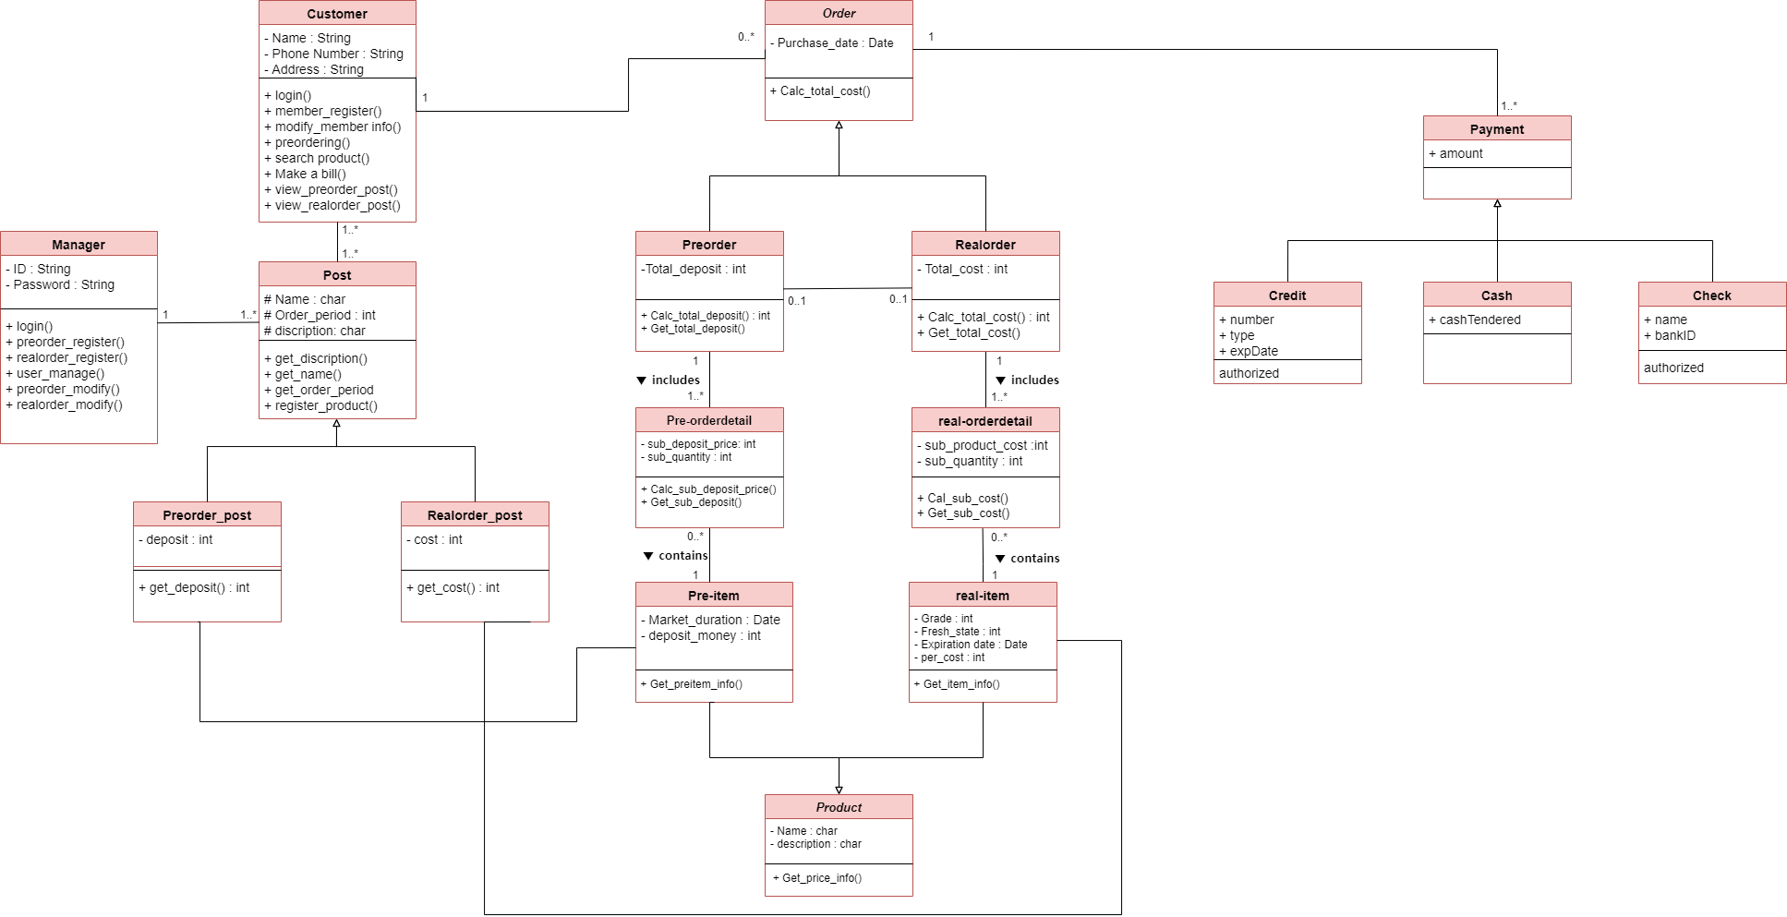
3. Class Diagram

Slide 18
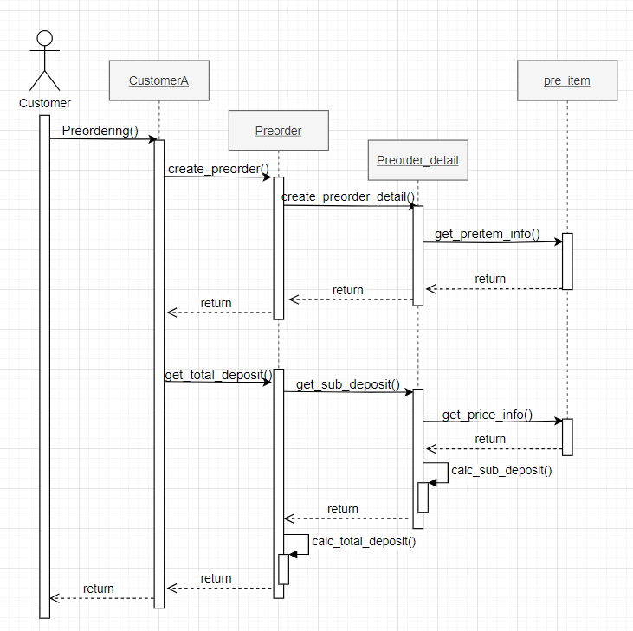
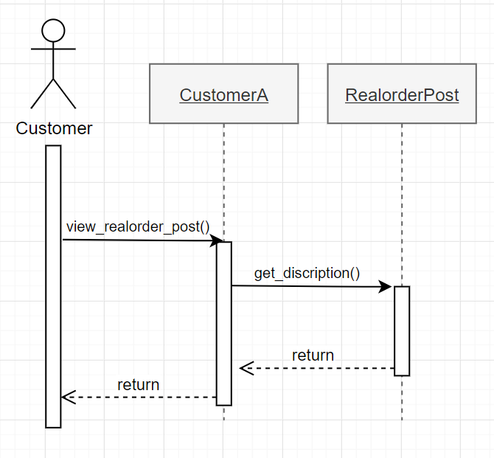
못난이 농산물 거래 플랫폼
4. Sequence Diagram
<선주문하기>
<최종 농산물 공지글 확인하기>

Slide 19

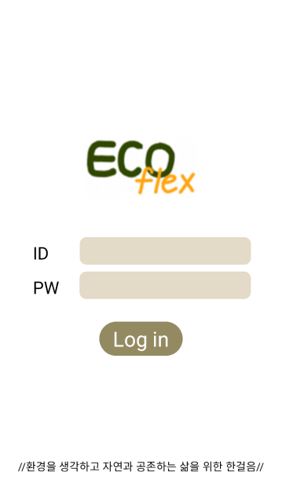
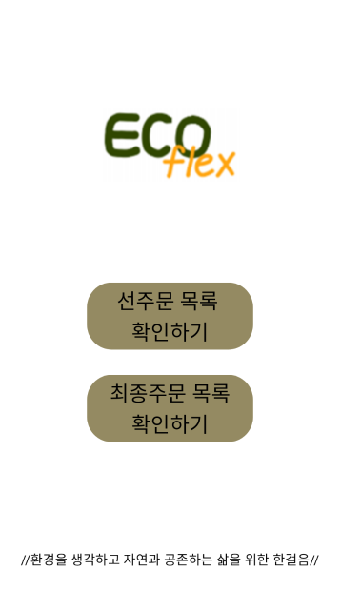
못난이 농산물 거래 플랫폼
5. 구현이슈
1
ID,PW가 회원정보와 일치하면 화면전환

Slide 20
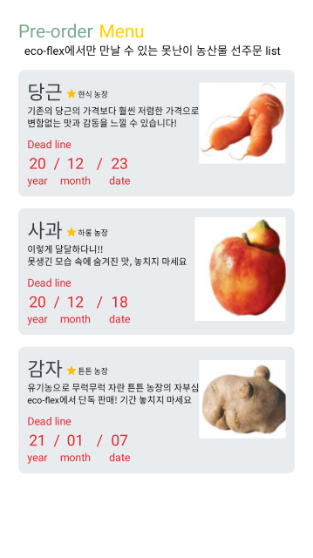
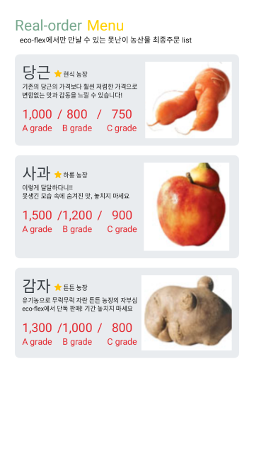
못난이 농산물 거래 플랫폼
5. 구현이슈
2
선택한 주문 목록 띄우기

Slide 21
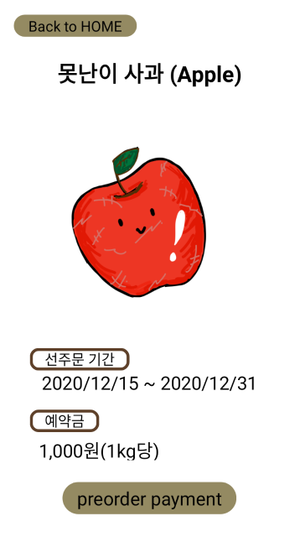
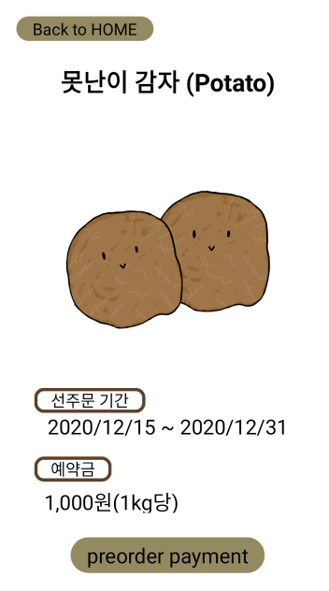
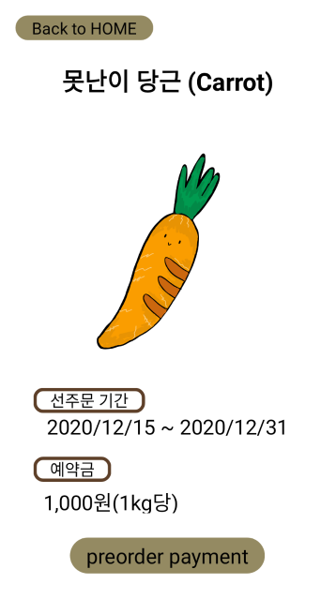
못난이 농산물 거래 플랫폼
5. 구현이슈
3
선택한 못난이 농산물 상세정보 띄우기

Slide 22
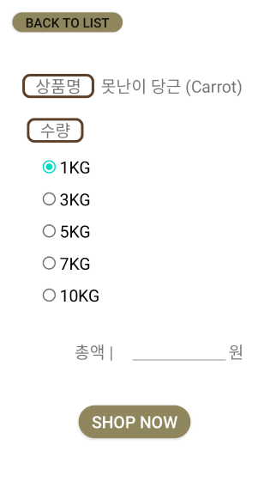
못난이 농산물 거래 플랫폼
5. 구현이슈
4
선택한 수량에 해당하는 총 예약금 띄워주기
1000

Slide 23
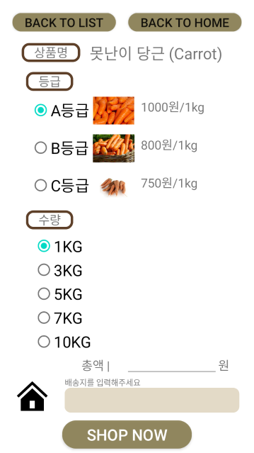
못난이 농산물 거래 플랫폼
5. 구현이슈
5
선택한 못난이 농산물 상세정보 띄우기

Slide 24
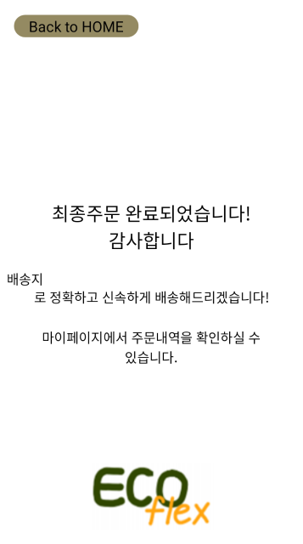
못난이 농산물 거래 플랫폼
5. 구현이슈

Slide 25
못난이 농산물 거래 플랫폼
6. Testing
<ID, PW> Test Case
Input + predicted value :
{null, null} + {현재 페이지에 머뭄}
{올바른 값, null} + {현재 페이지에 머뭄}
{null, 올바른 값} + {현재 페이지에 머뭄}
{올바른 값, 올바른 값} + {다음 페이지로 넘어감}
{틀린 값,null} + {현재 페이지에 머뭄}
{null,틀린 값} + {현재 페이지에 머뭄}
{틀린 값, 틀린 값} + {현재 페이지에 머뭄}
{올바른 값, 틀린 값} + {현재 페이지에 머뭄}
{틀린 값, 올바른 값} + {현재 페이지에 머뭄}

Slide 26
못난이 농산물 거래 플랫폼
6. Testing
<선주문, 최종주문 목록 선택> Test Case
Input + predicted value :
{null} + {현재 페이지에 머뭄}
{선주문 목록 확인하기 버튼 클릭} + {선주문 목록창으로 넘어감}
{최종주문 목록 확인하기 버튼 클릭} + {최종주문 목록창으로 넘어감}

Slide 27
못난이 농산물 거래 플랫폼
6. Testing
<선주문 메뉴 선택> Test Case
Input + predicted value :
{null} + {현재 페이지에 머뭄}
{당근 창 클릭} + {당근 선주문 페이지로 넘어감}
{사과 창 클릭} + {사과 선주문 페이지로 넘어감}
{감자 창 클릭} + {감자 선주문 페이지로 넘어감}

Slide 28
못난이 농산물 거래 플랫폼
6. Testing
<예약금 띄워주기> Test Case
Input + predicted value :
{1kg} +{총액 창에 1,000원 띄움}
{3kg} +{총액 창에 3,000원 띄움}
{5kg} +{총액 창에 5,000원 띄움}
{7kg} +{총액 창에 7,000원 띄움}
{10kg} +{총액 창에 10,000원 띄움}
1000

Slide 29
못난이 농산물 거래 플랫폼
6. Testing
<최종주문 메뉴 선택> Test Case
Input + predicted value :
{null} + {현재 페이지에 머뭄}
{당근 창 클릭} + {당근 최종주문 페이지로 넘어감}
{사과 창 클릭} + {사과 최종주문 페이지로 넘어감}
{감자 창 클릭} + {감자 최종주문 페이지로 넘어감}

Slide 30
못난이 농산물 거래 플랫폼
6. Testing
<상품 총액 띄워주기> Test Case
Input + predicted value :
{A등급, 1kg} + {총액 창에 1,000원 띄움}
{A등급, 3kg} + {총액 창에 3,000원 띄움}
{A등급, 5kg} + {총액 창에 5,000원 띄움}
{A등급, 7kg} + {총액 창에 7,000원 띄움}
{A등급, 10kg} + {총액 창에 10,000원 띄움}
{B등급, 1kg} + {총액 창에 800원 띄움}
{B등급, 3kg} + {총액 창에 2,400원 띄움}
{B등급, 5kg} + {총액 창에 4,000원 띄움}
{B등급, 7kg} + {총액 창에 5,600원 띄움}
{B등급, 10kg} + {총액 창에 8,000원 띄움}
{C등급, 1kg} + {총액 창에 750원 띄움}
{C등급, 3kg} + {총액 창에 2,250원 띄움}
{C등급, 5kg} + {총액 창에 3,750원 띄움}
{C등급, 7kg} + {총액 창에 5,250원 띄움}
{C등급, 10kg} + {총액 창에 7,500원 띄움}

Slide 31
못난이 농산물 거래 플랫폼
6. Testing
<배송지 입력> Test Case
Input + predicted value :
{null} + {현재 페이지에 머뭄}
{입력 값} + {다음 페이지로 넘어감}

Slide 32
감사합니다
감사합니다
Automated plant management system
ECO-FLEX : crop trading application
| 소프트웨어 설계 1조 |
김건희 김미주 엄다연 이수경

